Slide 1



第3讲：逻辑时钟与物理时钟同步
陈志广
13316052680
超算中心四楼410
Zhiguang.chen@nscc-gz.cn
www.nscc-gz.cn

Slide 2

逻辑时间与物理时钟同步
主要内容
逻辑时间的定义
标量时间
向量时间
向量时间的压缩
矩阵时间
物理时钟同步

Slide 3
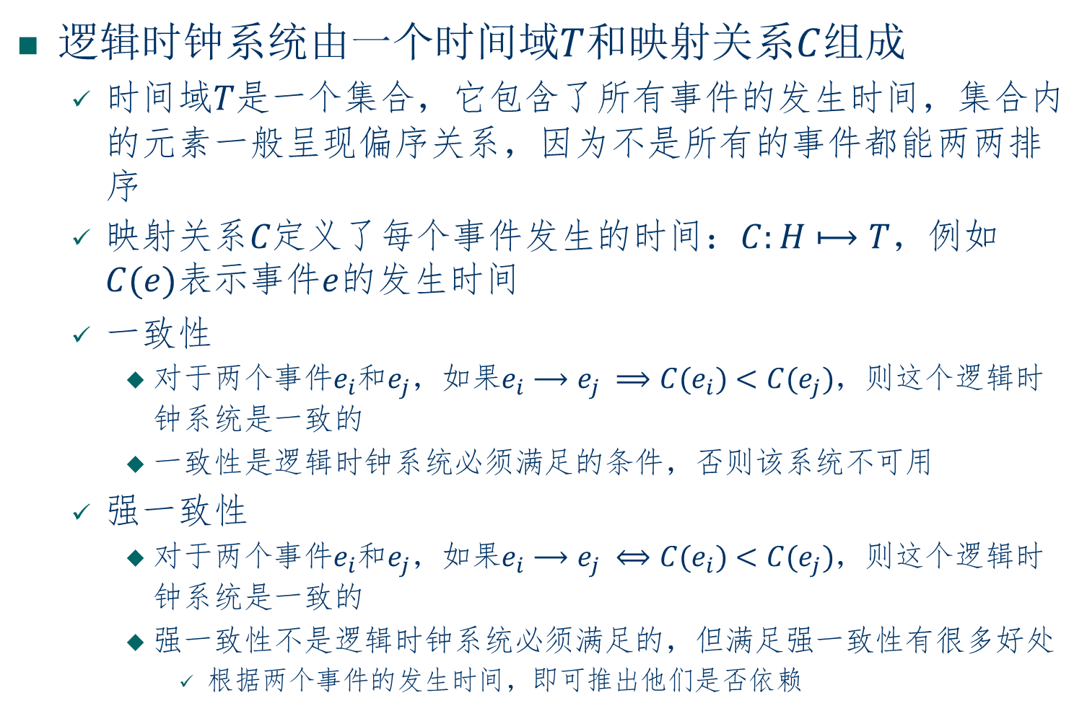
逻辑时间的形式化定义
逻辑时钟系统由一个时间域$T$和映射关系$C$组成
时间域𝑇是一个集合，它包含了所有事件的发生时间，集合内的元素一般呈现偏序关系，因为不是所有的事件都能两两排序
映射关系𝐶定义了每个事件发生的时间：$C:H⟼T$，例如$C(e)$表示事件$e$的发生时间
一致性
对于两个事件$e_{i}$和$e_{j}$，如果$e_{i}⟶e_{j} ⟹C(e_{i})<C(e_{j})$，则这个逻辑时钟系统是一致的
一致性是逻辑时钟系统必须满足的条件，否则该系统不可用
强一致性
对于两个事件$e_{i}$和$e_{j}$，如果$e_{i}⟶e_{j} ⟺C(e_{i})<C(e_{j})$，则这个逻辑时钟系统是一致的
强一致性不是逻辑时钟系统必须满足的，但满足强一致性有很多好处
根据两个事件的发生时间，即可推出他们是否依赖

Slide 4
逻辑时间的一般实现原则
逻辑时间系统的两个要素：时间表示数据结构和推进方法
时间表示数据结构
本地时间如何表示：一个单调递增的标量就够了
全局时间如何表示：标量时间、向量时间、矩阵时间…
一般来说，本地时间可以包含在全局时间中
重点注意：所谓全局时钟，是指每个进程自己看到的全局时钟，并不意味着所有进程上的全局时钟完全相同
时间推进方法
R1规则：对应本地发生的时间
当进程执行一个事件时，如何更新自己的本地时钟
R2规则：对应消息传递事件
当进程发送一个消息时，如何将自己视图中的全局时钟附加到消息中，促使目标进程的时钟推进(发消息给别人时希望推动别人的时钟）
当进程接收到一个消息时，如何根据消息中附加的“发送进程视图的全局时钟”推进自己的全局时钟(接收别人的消息时希望推进自己的时钟）
在本地事件和消息传递的共同推动下，时间向前推进

Slide 5
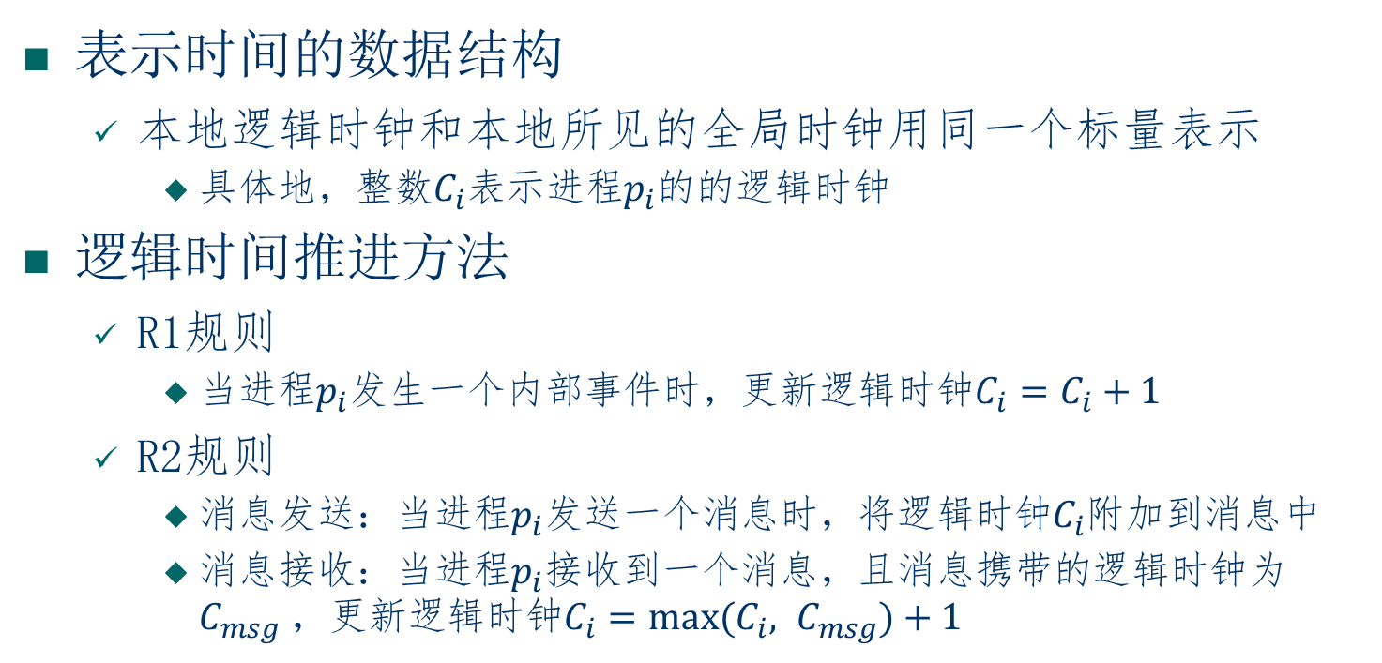
标量时间
表示时间的数据结构
本地逻辑时钟和本地所见的全局时钟用同一个标量表示
具体地，整数$C_{i}$表示进程$p_{i}$的的逻辑时钟
逻辑时间推进方法
R1规则
当进程$p_{i}$发生一个内部事件时，更新逻辑时钟$C_{i}=C_{i}+1$
R2规则
消息发送：当进程$p_{i}$发送一个消息时，将逻辑时钟$C_{i}$附加到消息中
消息接收：当进程$p_{i}$接收到一个消息，且消息携带的逻辑时钟为$C_{msg}$，更新逻辑时钟$C_{i}=max⁡(C_{i}, C_{msg})+1$

Slide 6
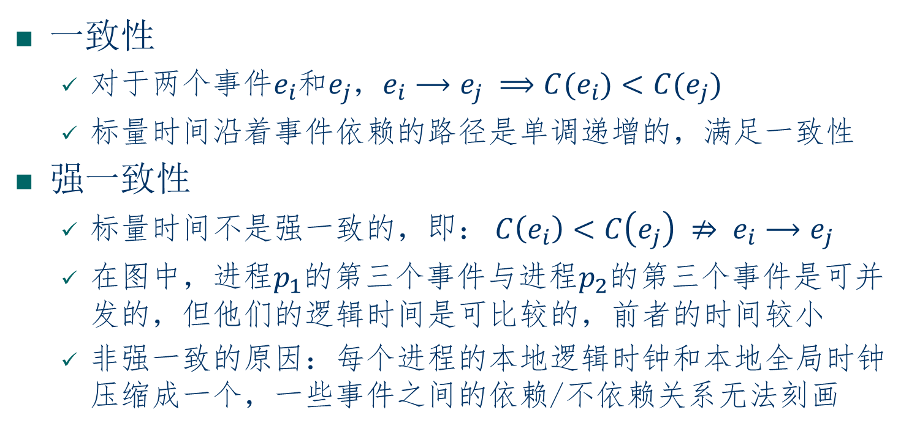
标量时间的性质
一致性
对于两个事件$e_{i}$和$e_{j}$，$e_{i}⟶e_{j} ⟹C(e_{i})<C(e_{j})$
标量时间沿着事件依赖的路径是单调递增的，满足一致性
强一致性
标量时间不是强一致的，即： $C\left(e_{i}\right)<C\left(e_{j}\right) ⇏ e_{i}⟶e_{j}$
在图中，进程$p_{1}$的第三个事件与进程$p_{2}$的第三个事件是可并发的，但他们的逻辑时间是可比较的，前者的时间较小
非强一致的原因：每个进程的本地逻辑时钟和本地全局时钟压缩成一个，一些事件之间的依赖/不依赖关系无法刻画

Slide 7
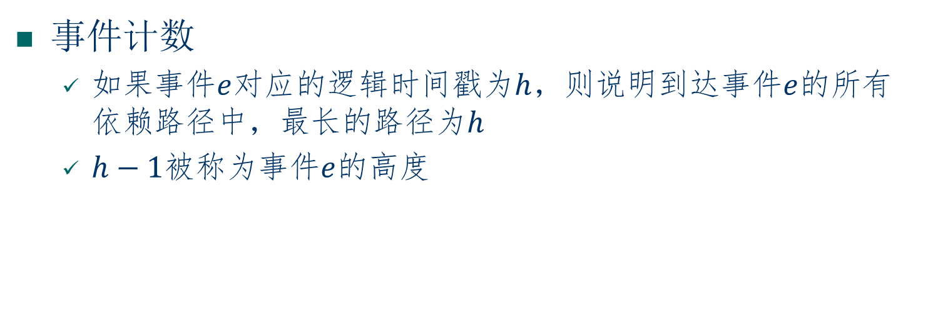
标量时间的性质
事件计数
如果事件$e$对应的逻辑时间戳为$h$，则说明到达事件$e$的所有依赖路径中，最长的路径为$h$
$h−1$被称为事件$e$的高度

Slide 8
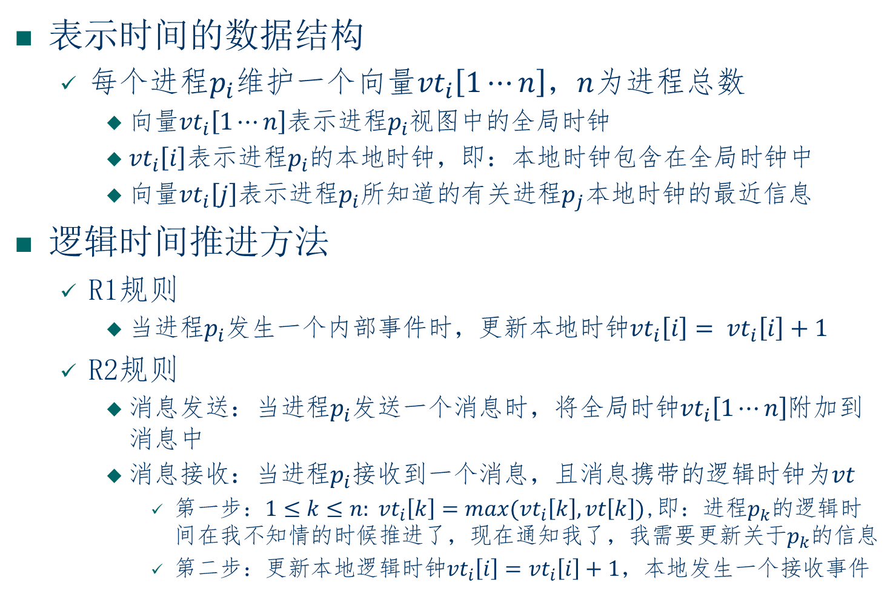
向量时间
表示时间的数据结构
每个进程$p_{i}$维护一个向量${vt}_{i}\left[1⋯n\right]$，$n$为进程总数
向量${vt}_{i}\left[1⋯n\right]$表示进程$p_{i}$视图中的全局时钟
${vt}_{i}\left[i\right]$表示进程$p_{i}$的本地时钟，即：本地时钟包含在全局时钟中
向量${vt}_{i}\left[j\right]$表示进程$p_{i}$所知道的有关进程$p_{j}$本地时钟的最近信息
逻辑时间推进方法
R1规则
当进程$p_{i}$发生一个内部事件时，更新本地时钟${vt}_{i}\left[i\right]= {vt}_{i}\left[i\right]+1$
R2规则
消息发送：当进程$p_{i}$发送一个消息时，将全局时钟${vt}_{i}\left[1⋯n\right]$附加到消息中
消息接收：当进程$p_{i}$接收到一个消息，且消息携带的逻辑时钟为$vt$
第一步：$1≤k≤n: {vt}_{i}\left[k\right]=max({vt}_{i}\left[k\right],vt\left[k\right])$,即：进程$p_{k}$的逻辑时间在我不知情的时候推进了，现在通知我了，我需要更新关于$p_{k}$的信息
第二步：更新本地逻辑时钟${vt}_{i}\left[i\right]={vt}_{i}\left[i\right]+1$，本地发生一个接收事件
Notes:
考试内容：向量时间的推进计算

Slide 9
向量时间的比较
向量时间推进举例
向量时间的比较

Slide 10
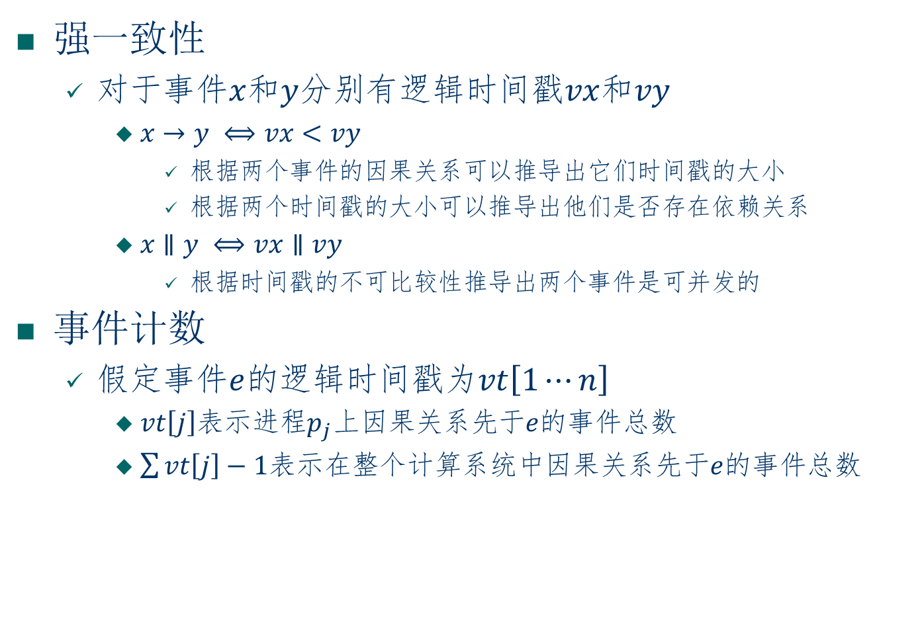
向量时间的性质
强一致性
对于事件$x$和$y$分别有逻辑时间戳$vx$和$vy$
$x→y ⟺vx<vy$
根据两个事件的因果关系可以推导出它们时间戳的大小
根据两个时间戳的大小可以推导出他们是否存在依赖关系
$x∥y ⟺vx∥vy$
根据时间戳的不可比较性推导出两个事件是可并发的
事件计数
假定事件$e$的逻辑时间戳为$vt\left[1⋯n\right]$
$vt\left[j\right]$表示进程$p_{j}$上因果关系先于$e$的事件总数
$\sum{vt\left[j\right]−1}$表示在整个计算系统中因果关系先于$e$的事件总数

Slide 11
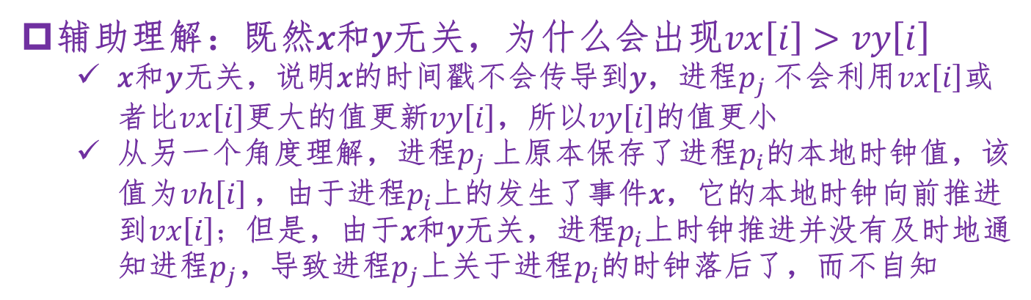

向量时间的性质
强一致性的进一步延伸理解（扩展内容不作要求）
对于事件$x$和$y$分别有逻辑时间戳$vx$和$vy$
如果能确定两个事件$x$和$y$分别发生在$p_{i}$和$p_{j}$上，则
$x→y ⟺vx\left[i\right]≤vy\left[i\right]$
$x∥y ⟺vx\left[i\right]>vy\left[i\right] ∧ vx\left[j\right]<vy\left[j\right]$
以上两点性质能够显著降低判断事件因果关系的开销
辅助理解：既然𝑥和𝑦无关，为什么会出现$vx\left[i\right]>vy\left[i\right]$
𝑥和𝑦无关，说明𝑥的时间戳不会传导到𝑦，进程$p_{j}$ 不会利用$vx\left[i\right]$或者比$vx\left[i\right]$更大的值更新$vy\left[i\right]$，所以$vy\left[i\right]$的值更小
从另一个角度理解，进程$p_{j}$ 上原本保存了进程$p_{i}$的本地时钟值，该值为$vh\left[i\right]$，由于进程$p_{i}$上的发生了事件𝑥，它的本地时钟向前推进到$vx\left[i\right]；$但是，由于𝑥和𝑦无关，进程$p_{i}$上时钟推进并没有及时地通知进程$p_{j}$，导致进程$p_{j}$上关于进程$p_{i}$的时钟落后了，而不自知

Slide 12
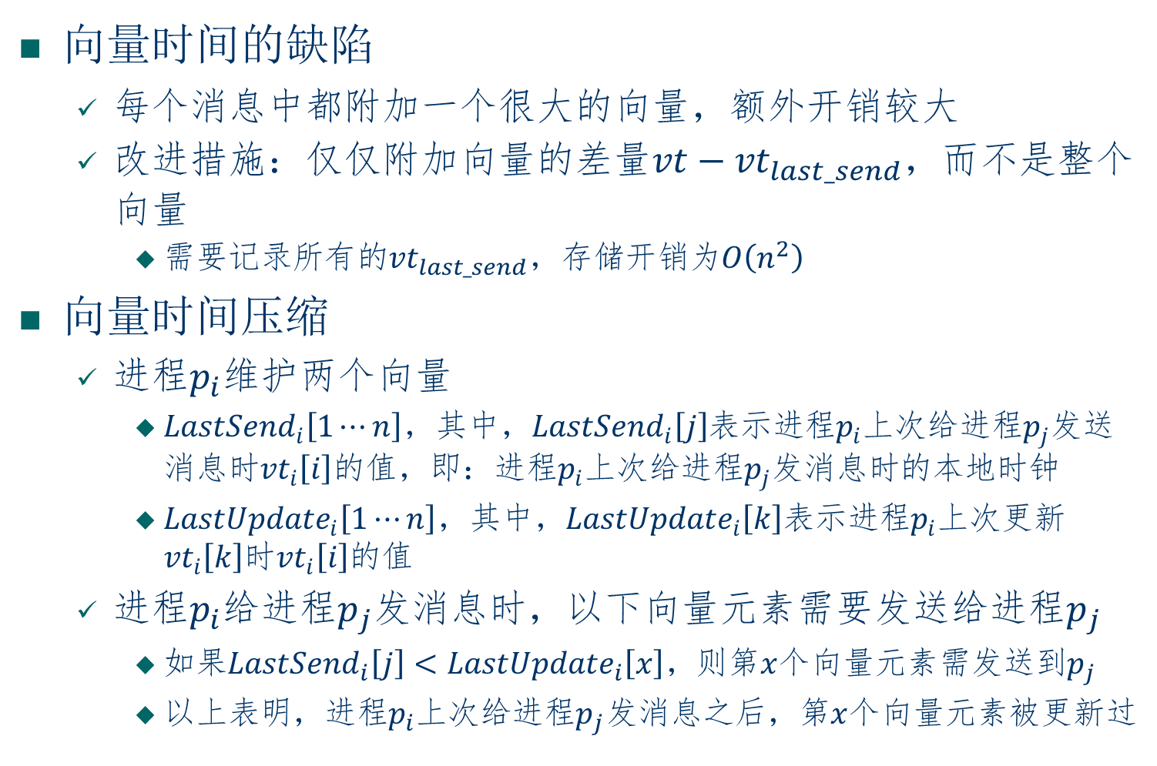
向量时间压缩
向量时间的缺陷
每个消息中都附加一个很大的向量，额外开销较大
改进措施：仅仅附加向量的差量$vt−{vt}_{last_send}$，而不是整个向量
需要记录所有的${vt}_{last_send}$，存储开销为$O\left(n^{2}\right)$
向量时间压缩
进程$p_{i}$维护两个向量
${LastSend}_{i}\left[1⋯n\right]$，其中，${LastSend}_{i}\left[j\right]$表示进程$p_{i}$上次给进程$p_{j}$发送消息时${vt}_{i}\left[i\right]$的值，即：进程$p_{i}$上次给进程$p_{j}$发消息时的本地时钟
${LastUpdate}_{i}\left[1⋯n\right]$，其中，${LastUpdate}_{i}\left[k\right]$表示进程$p_{i}$上次更新${vt}_{i}\left[k\right]$时${vt}_{i}\left[i\right]$的值
进程$p_{i}$给进程$p_{j}$发消息时，以下向量元素需要发送给进程$p_{j}$
如果${LastSend}_{i}\left[j\right]<{LastUpdate}_{i}\left[x\right]，$则第$x$个向量元素需发送到$p_{j}$
以上表明，进程$p_{i}$上次给进程$p_{j}$发消息之后，第$x$个向量元素被更新过

Slide 13



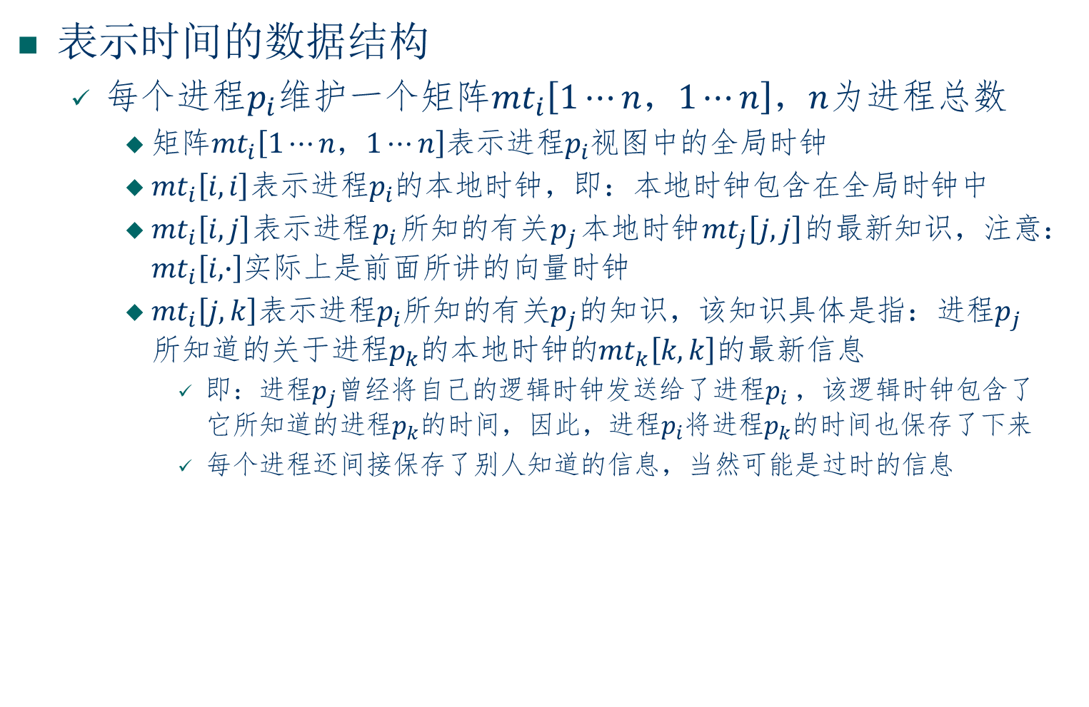
矩阵时间
表示时间的数据结构
每个进程$p_{i}$维护一个矩阵${mt}_{i}\left[1⋯n，1⋯n\right]$，$n$为进程总数
$\text{矩阵}{mt}_{i}\left[1⋯n，1⋯n\right]$表示进程$p_{i}$视图中的全局时钟
${mt}_{i}\left[i,i\right]$表示进程$p_{i}$的本地时钟，即：本地时钟包含在全局时钟中
${mt}_{i}\left[i,j\right]$表示进程$p_{i}$所知的有关$p_{j}$本地时钟${mt}_{j}\left[j,j\right]$的最新知识，注意： ${mt}_{i}\left[i,∙\right]$实际上是前面所讲的向量时钟
${mt}_{i}\left[j,k\right]$表示进程$p_{i}$所知的有关$p_{j}$的知识，该知识具体是指：进程$p_{j}$所知道的关于进程$p_{k}$的本地时钟的${mt}_{k}\left[k,k\right]$的最新信息
即：进程$p_{j}$曾经将自己的逻辑时钟发送给了进程$p_{i}$，该逻辑时钟包含了它所知道的进程$p_{k}$的时间，因此，进程$p_{i}$将进程$p_{k}$的时间也保存了下来
每个进程还间接保存了别人知道的信息，当然可能是过时的信息
进程$p_{1}$的本地时钟
$${mt}_{1}=\begin{matrix}1,1 & 1,2 & 1,3 \\ 2,1 & 2,2 & 2,3 \\ 3,1 & 3,2 & 3,3\end{matrix}$$
进程$p_{1}$的向量时钟

Slide 14
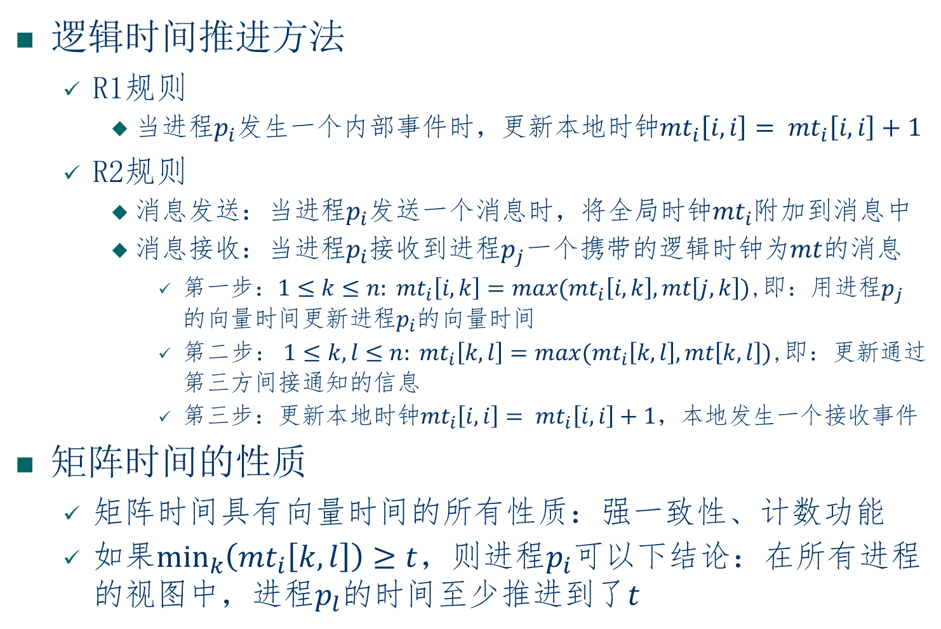
矩阵时间
逻辑时间推进方法
R1规则
当进程$p_{i}$发生一个内部事件时，更新本地时钟${mt}_{i}\left[i,i\right]= {mt}_{i}\left[i,i\right]+1$
R2规则
消息发送：当进程$p_{i}$发送一个消息时，将全局时钟${mt}_{i}$附加到消息中
消息接收：当进程$p_{i}$接收到进程$p_{j}$一个携带的逻辑时钟为$mt$的消息
第一步：$1≤k≤n: {mt}_{i}\left[i,k\right]=max({mt}_{i}\left[i,k\right],mt\left[j,k\right])$,即：用进程$p_{j}$的向量时间更新进程$p_{i}$的向量时间
第二步： $1≤k,l≤n: {mt}_{i}\left[k,l\right]=max({mt}_{i}\left[k,l\right],mt\left[k,l\right])$,即：更新通过第三方间接通知的信息
第三步：更新本地时钟${mt}_{i}\left[i,i\right]= {mt}_{i}\left[i,i\right]+1$，本地发生一个接收事件
矩阵时间的性质
矩阵时间具有向量时间的所有性质：强一致性、计数功能
如果$\min_{k}\left({mt}_{i}\left[k,l\right]\right)≥t$，则进程$p_{i}$可以下结论：在所有进程的视图中，进程$p_{l}$的时间至少推进到了$t$

Slide 15
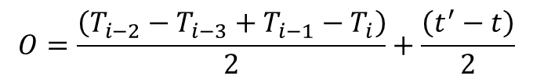


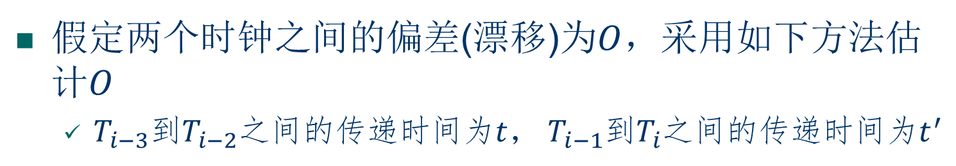
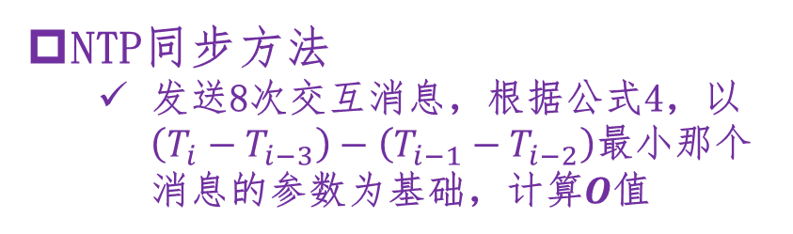
NTP时钟同步
假定两个时钟之间的偏差(漂移)为$O$，采用如下方法估计$O$
$T_{i−3}$到$T_{i−2}$之间的传递时间为$t$， $T_{i−1}$到$T_{i}$之间的传递时间为$t^{′}$
$$T_{i−2}=T_{i−3}+t+O$$
公式1
$$T_{i}=T_{i−1}+t^{′}−O$$
公式2
由公式1减去公式2可得公式3：
$$O=\frac{\left(T_{i−2}−T_{i−3}+T_{i−1}−T_{i}\right)}{2}+\frac{\left(t^{′}−t\right)}{2}$$
公式3
由于$t^{′}$与𝑡近似相等，所以可用$\frac{\left(T_{i−2}−T_{i−3}+T_{i−1}−T_{i}\right)}{2}$作为$O$的估计，但会引入的误差
误差的绝对值$\left|\frac{\left(t^{′}−t\right)}{2}\right|≤\left|\frac{\left(t^{′}+t\right)}{2}\right|，$即：$\left(t+t^{′}\right)$确定了误差的上界
$$t+t^{′} =\left(T_{i}−T_{i−3}\right)−\left(T_{i−1}−T_{i−2}\right)$$
公式4
NTP同步方法
发送8次交互消息，根据公式4，以$\left(T_{i}−T_{i−3}\right)−\left(T_{i−1}−T_{i−2}\right)$最小那个消息的参数为基础，计算$O$值
Notes:
考点

Slide 16
逻辑时间与物理时钟同步
主要内容
逻辑时间的定义
标量时间
向量时间
向量时间的压缩
矩阵时间
物理时钟同步

